Slide 1
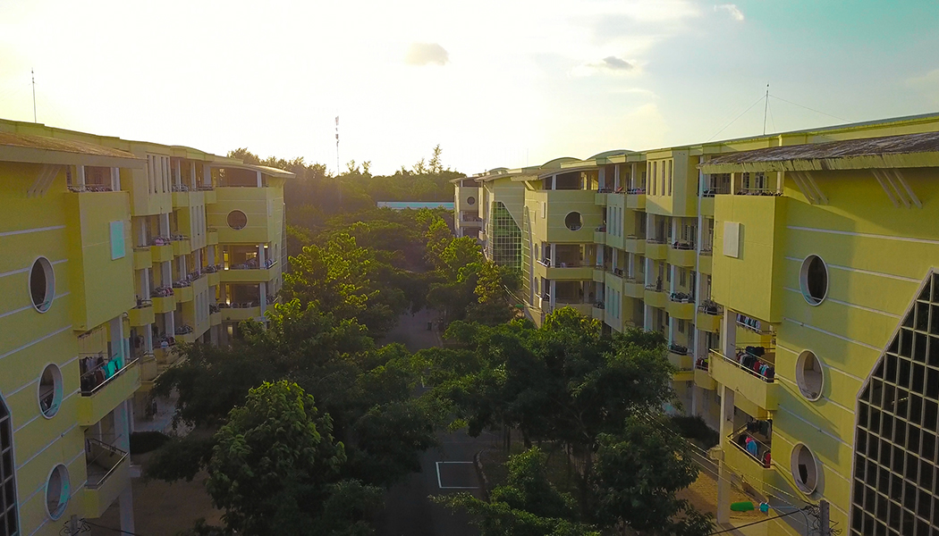
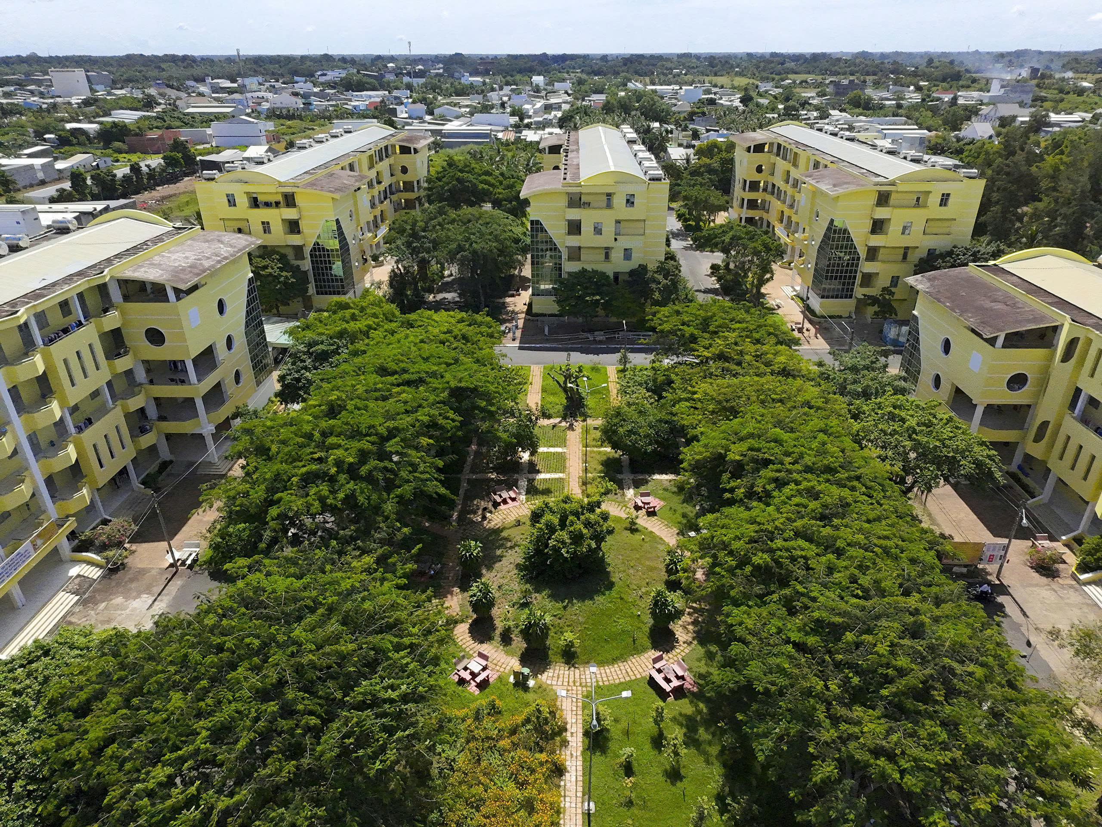
Trà Vinh University
TVU
XÂY DỰNG WEBSITE QUẢN LÝ PHÒNG KÝ TÚC XÁ SINH VIÊN TRƯỜNG ĐẠI HỌC TRÀ VINH
Sinh viên thực hiện: Đỗ Gia Hào
Giáo viên hướng dẫn: Lê Minh Tự

Slide 2
Nội dung chính
1. | Giới thiệu đề tài
2. | Mục tiêu nghiên cứu
3. | Công nghệ sử dụng
4. | Kiến trúc hệ thống
5. | Các nhóm người dùng và chức năng chính
6. | Thiết kế cơ sở dữ liệu
7. | Một số giao diện chính
8. | Kết quả đạt được
9. | Hạn chế
10. | Hướng phát triển
11. | Kết luận

Slide 3
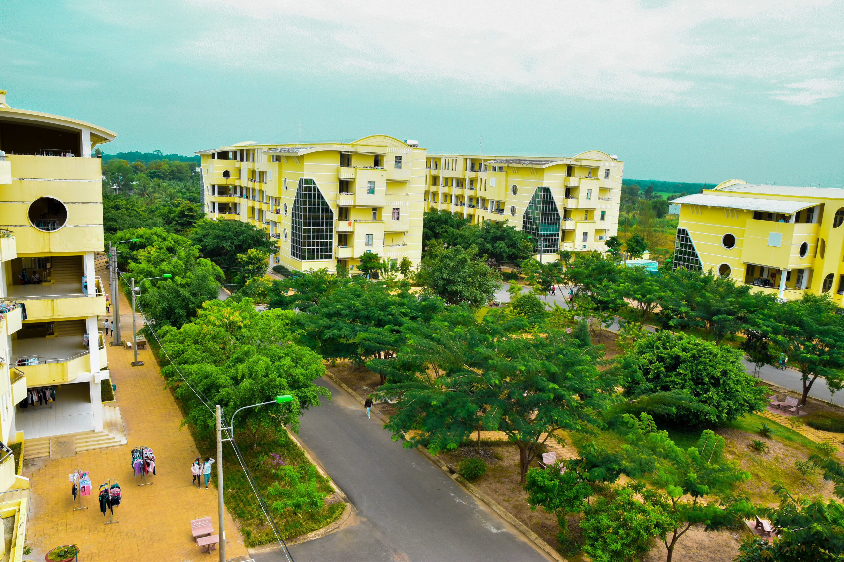
Giới thiệu đề tài
Trà Vinh University
GRADE
Trong bối cảnh cuộc cách mạng công nghiệp 4.0 đang diễn ra mạnh mẽ, việc ứng dụng công nghệ thông tin vào quản lý hành chính và giáo dục là xu hướng tất yếu.

Slide 4
Xây dựng hệ thống web hỗ trợ sinh viên, nhà trường
Mục tiêu nghiên cứu
Nâng cao hiệu quả quản lý, tăng tiện ích và minh bạch cho sinh viên
Giúp sinh viên cập nhật hóa đơn, sự cố chậm trễ

Slide 5

Công nghệ sử dụng
Js
XAMPP
Frontend
Backend
Database
Enviroment
ReactJS là một thư viện JavaScript mã nguồn mở do Facebook phát triển, được sử dụng để xây dựng giao diện người dùng cho các ứng dụng web hiện đại.
NodeJS là một môi trường chạy JavaScript phía server, cho phép lập trình viên phát triển các ứng dụng web động bằng ngôn ngữ JavaScript cả ở phía client và server.
MySQL là hệ quản trị cơ sở dữ liệu quan hệ (RDBMS) hữu hiệu, được thiết kế để quản lý và truy xuất dữ liệu có cấu trúc một cách nhanh chóng và tin cậy.
XAMPP là một phần mềm miễn phí, mã nguồn mở, giúp giả lập môi trường máy chủ web (localhost) ngay trên máy tính cá nhân để phát triển website.

Slide 6
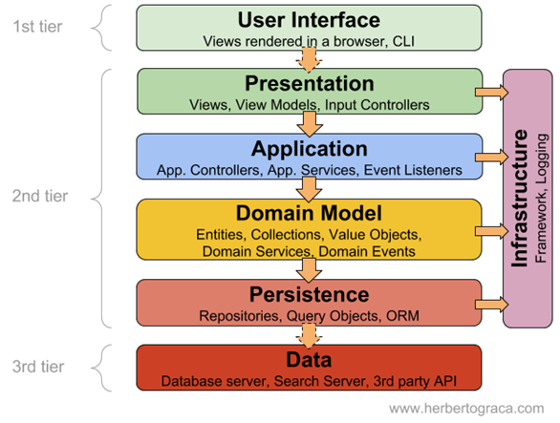
Kiến trúc hệ thống
Trà Vinh University
TVU
Ứng dụng web trong đề tài được thiết kế dựa trên kiến trúc phân lớp
(Layered Architecture). Đây là mô hình kiến trúc phổ biến trong phát triển ứng dụng web hiện đại, cho phép tách biệt rõ ràng các thành phần theo chức năng, giúp hệ thống dễ phát triển, mở rộng và bảo trì.
Presentation Layer (ReactJS): Giao diện người dùng
Business Logic Layer (NodeJS): Xử lý nghiệp vụ, API
Data Layer (MySQL): Lưu trữ và quản lý dữ liệu

Slide 7
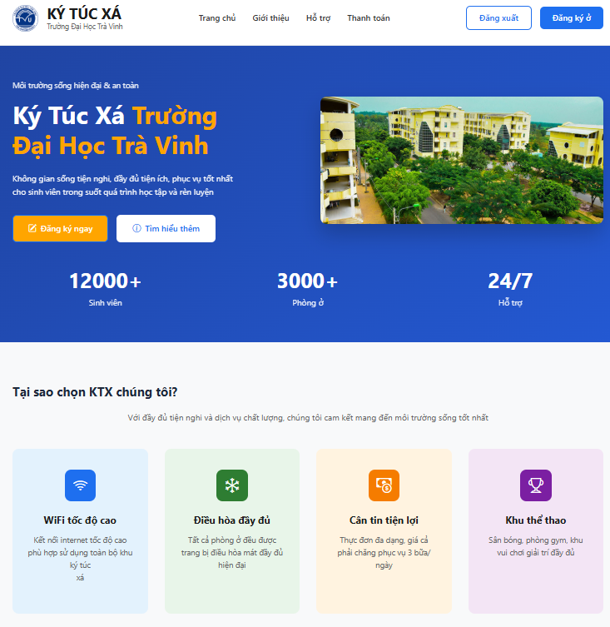

Các nhóm người dùng và chức năng chính
01
02
03
Sinh viên
Quản lý ký túc xá
Quản trị viên
Đăng ký/đăng nhập, xem thông tin cá nhân
Tra cứu phòng trống, đăng ký phòng
Xem hợp đồng, hóa đơn điện nước
Gửi yêu cầu hỗ trợ/phản ánh
Quản lý sinh viên, phòng, hợp đồng, hóa đơn
Xử lý yêu cầu hỗ trợ
Thống kê báo cáo
Quản lý toàn bộ tài khoản, phân quyền
Quản lý phòng, thanh toán, yêu cầu hỗ trợ
Xuất báo cáo thống kê

Slide 8
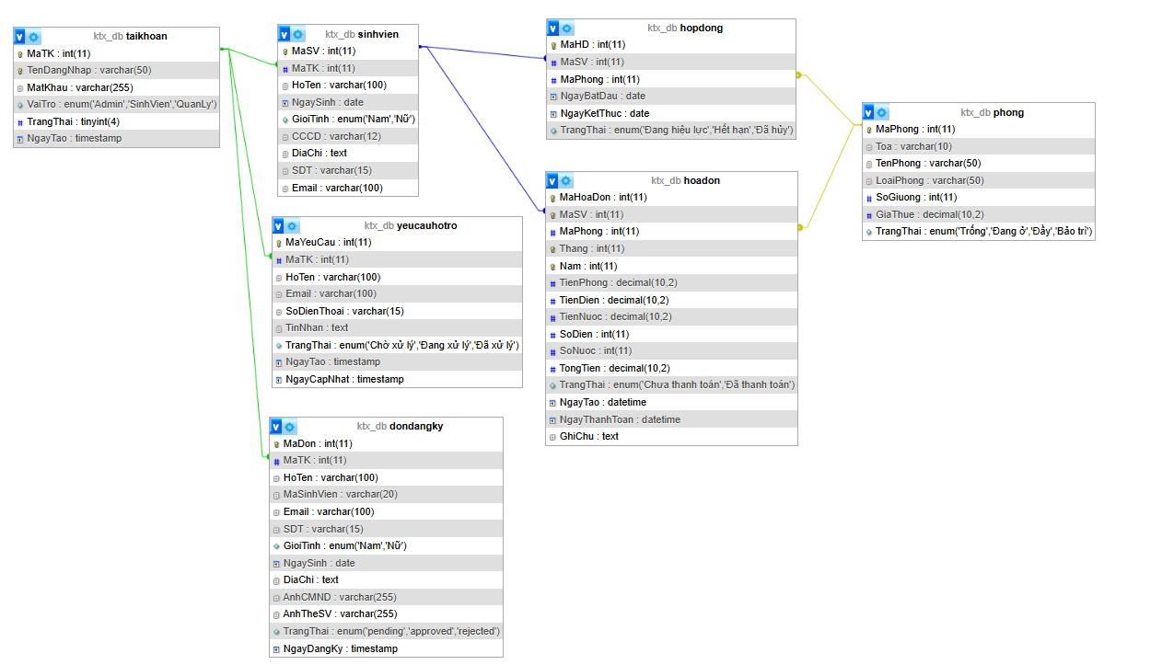
Thiết kế cơ sở dữ liệu (ERD chính)

Slide 9
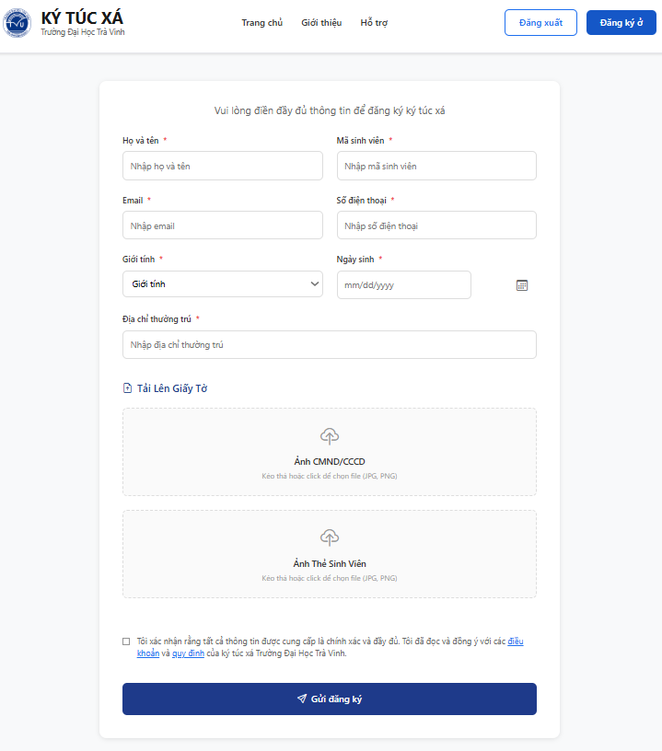
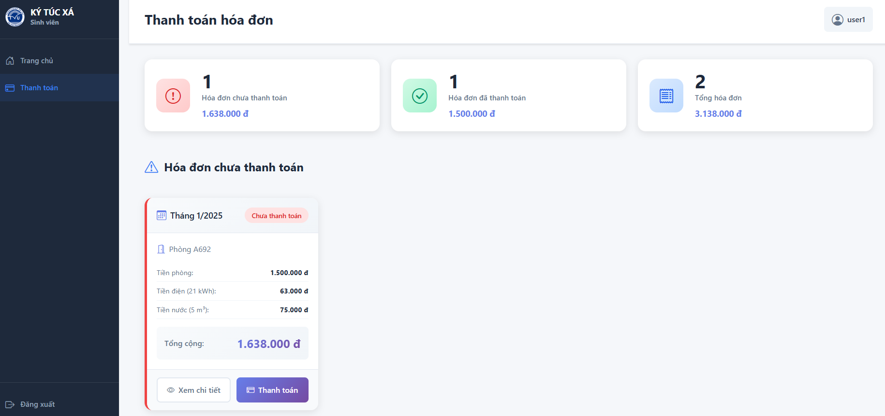
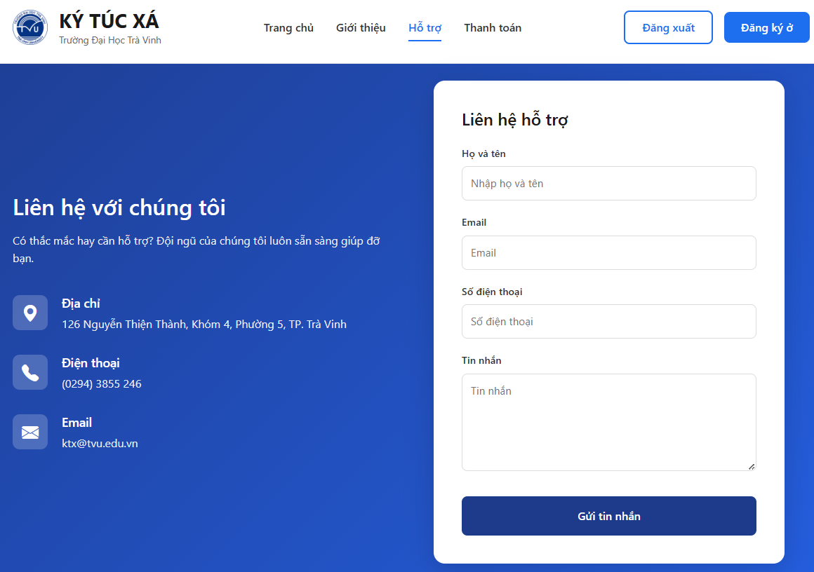
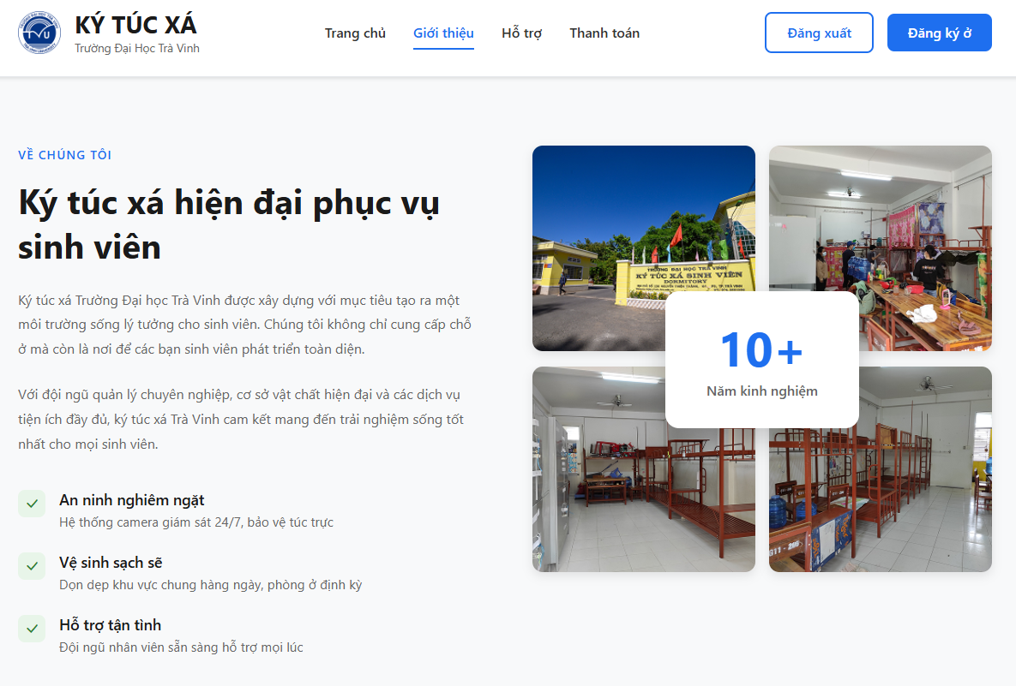
Trà Vinh University
TVU
Một số giao diện chính
Sinh viên

Slide 10
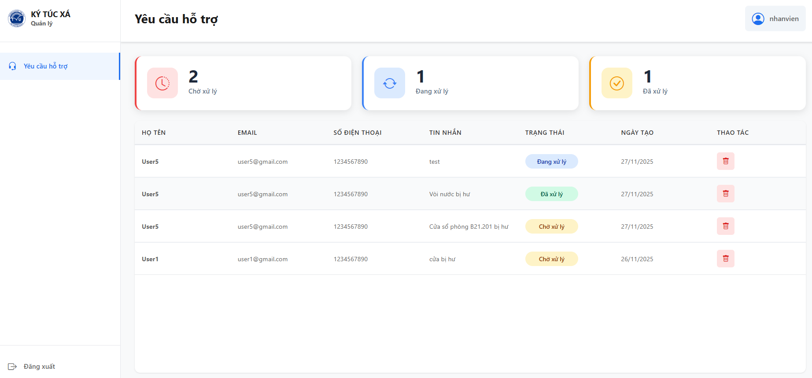
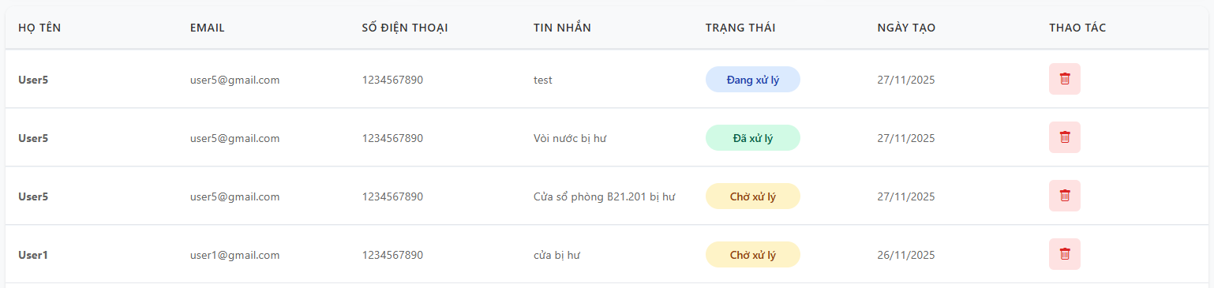
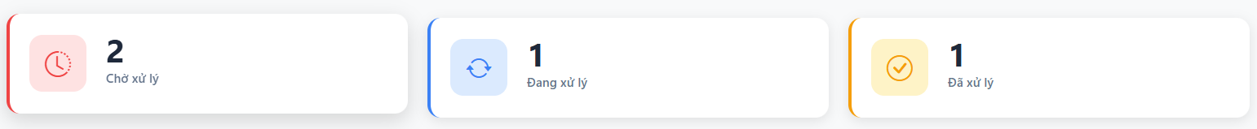
Trà Vinh University
TVU
Một số giao diện chính
Quản lý ký túc xá

Slide 11
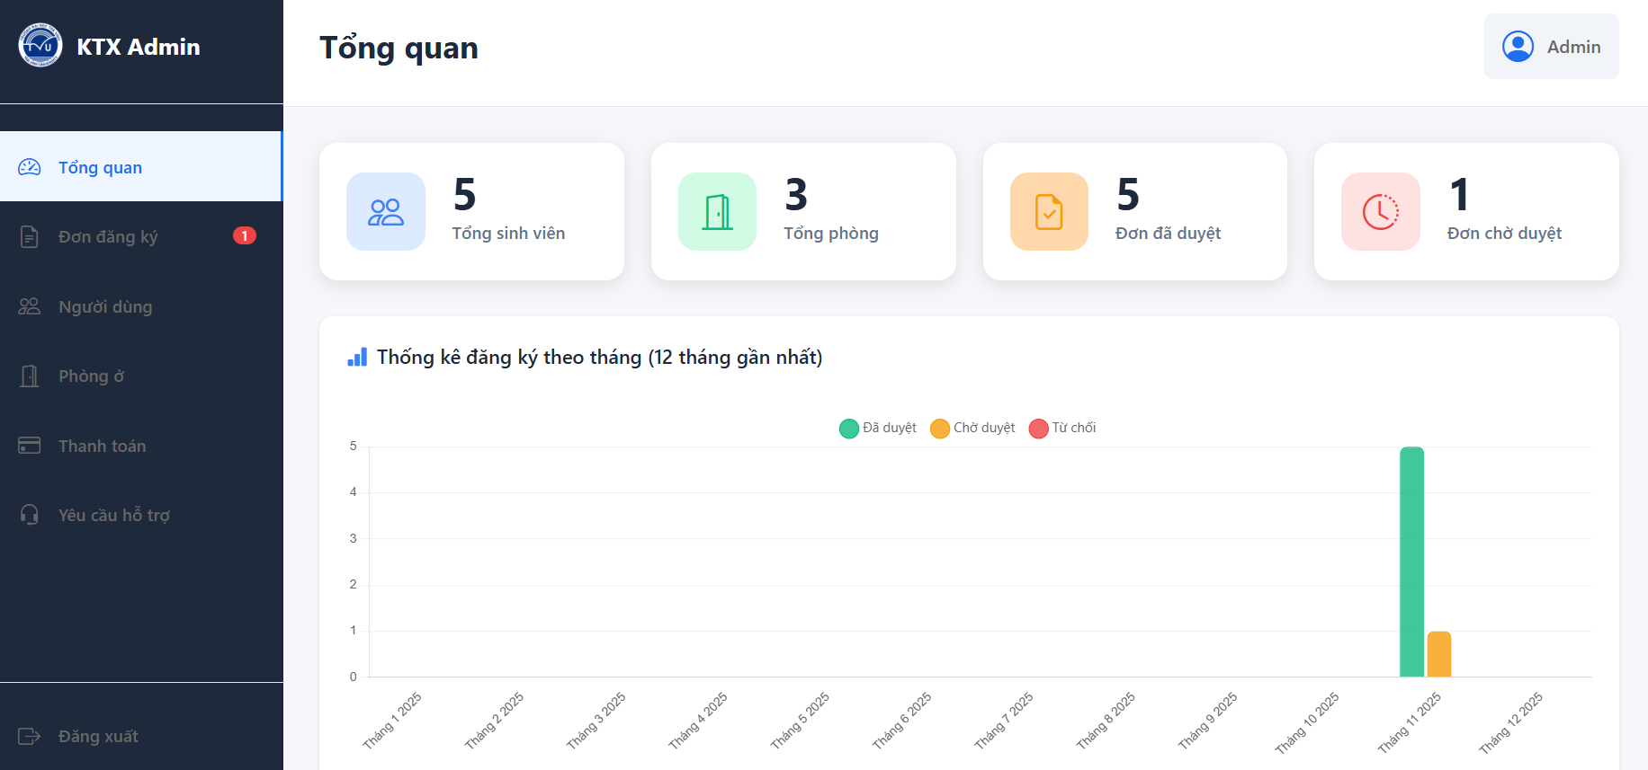
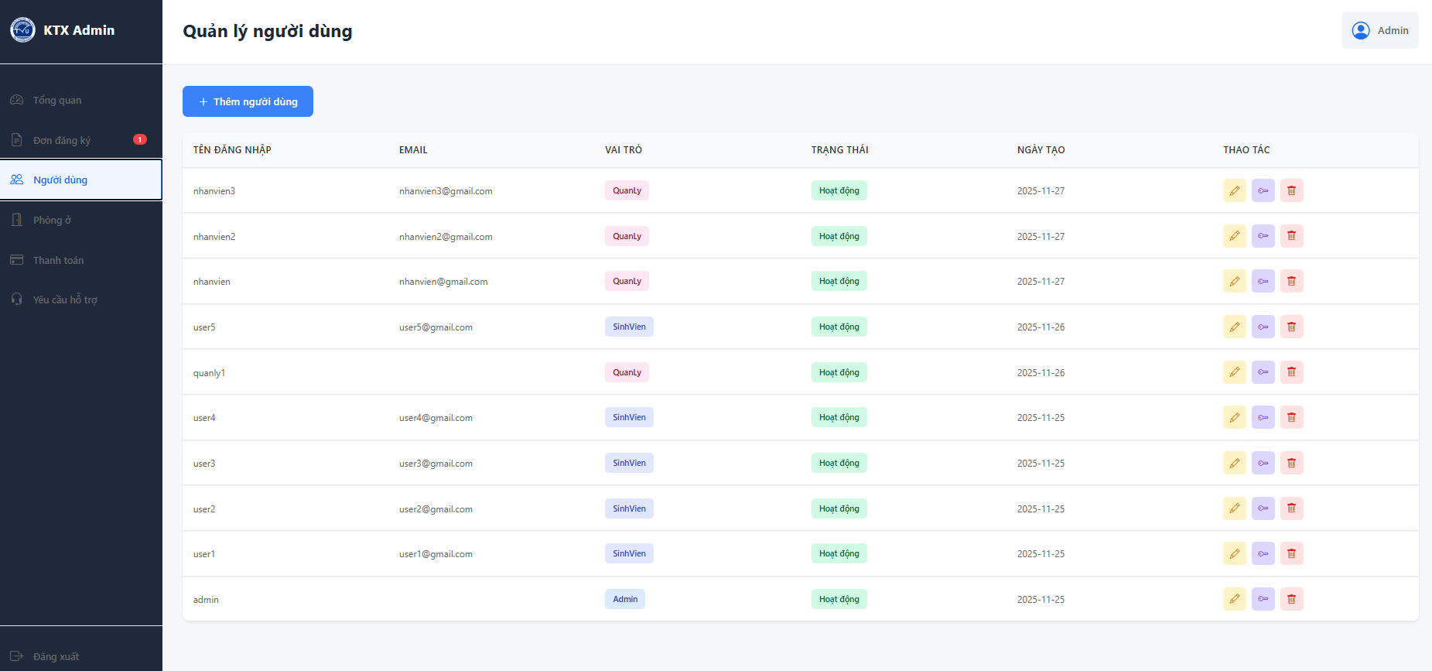
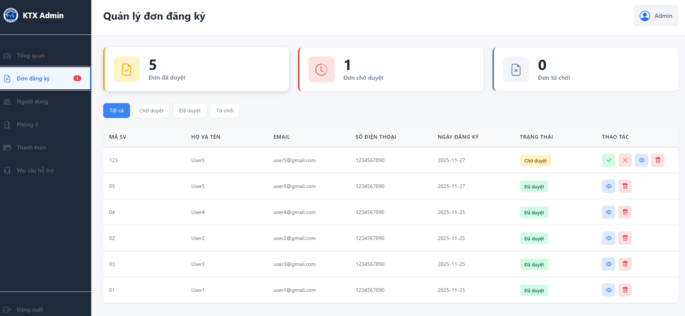
Trà Vinh University
TVU
Một số giao diện chính
Quản trị viên

Slide 12
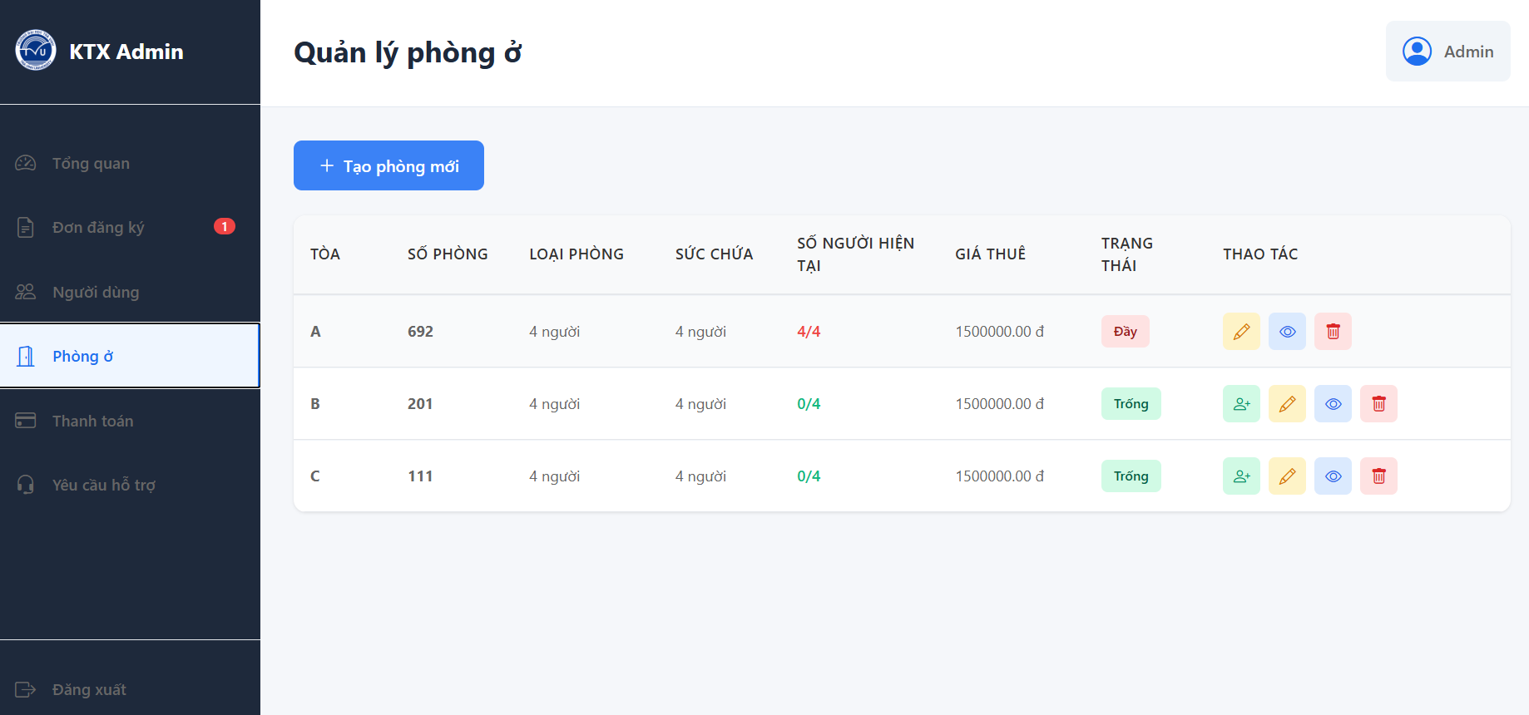
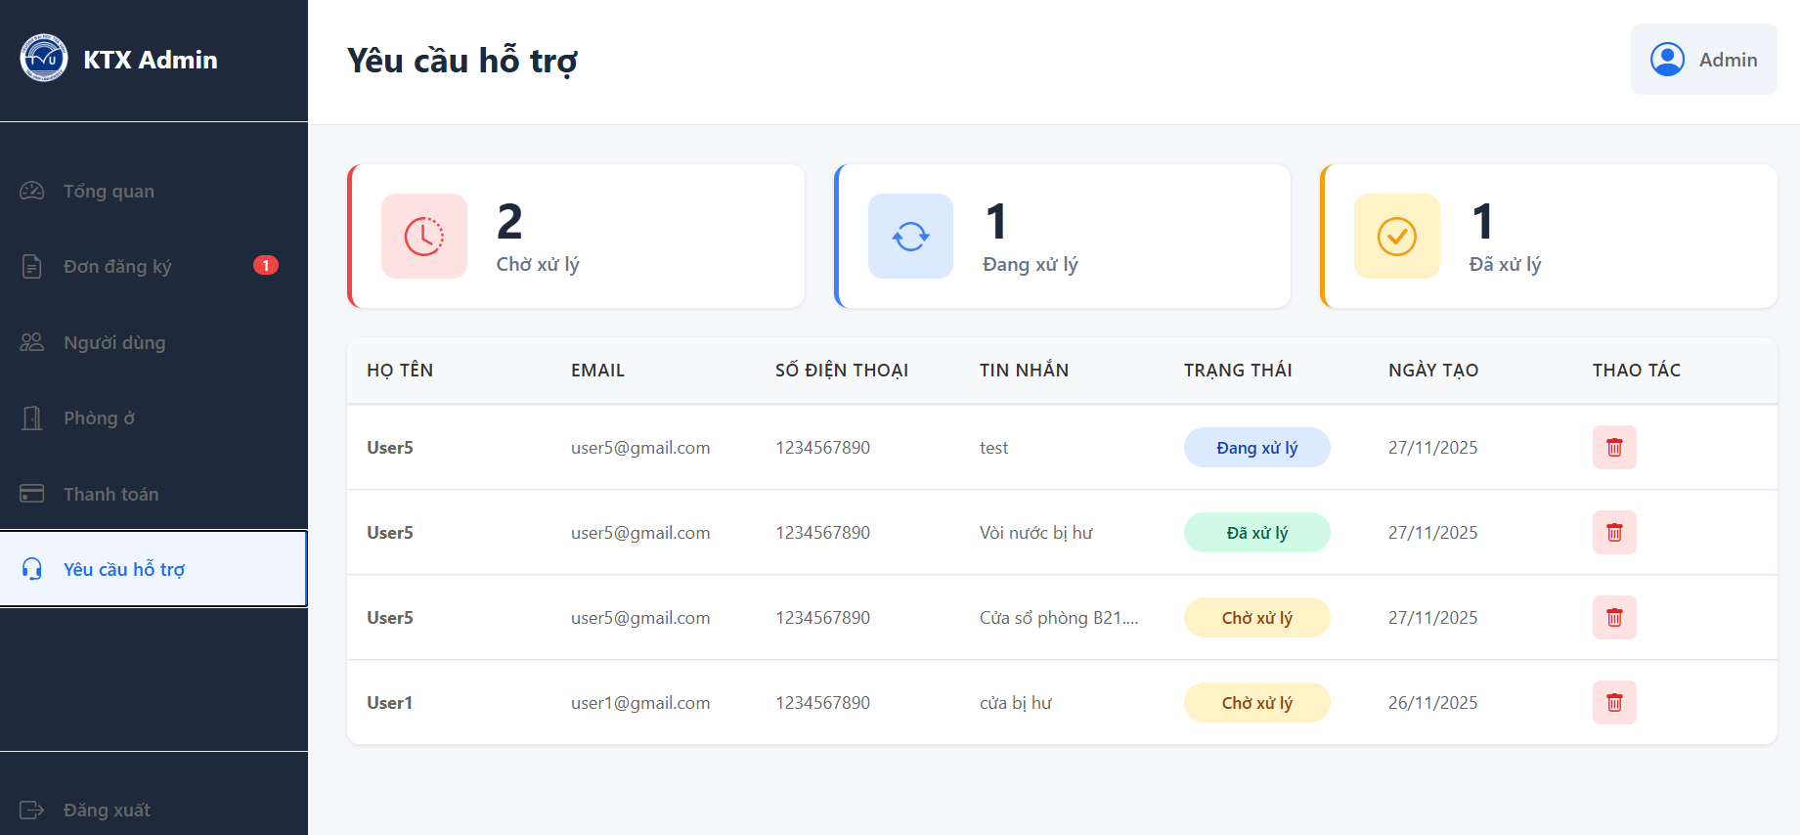
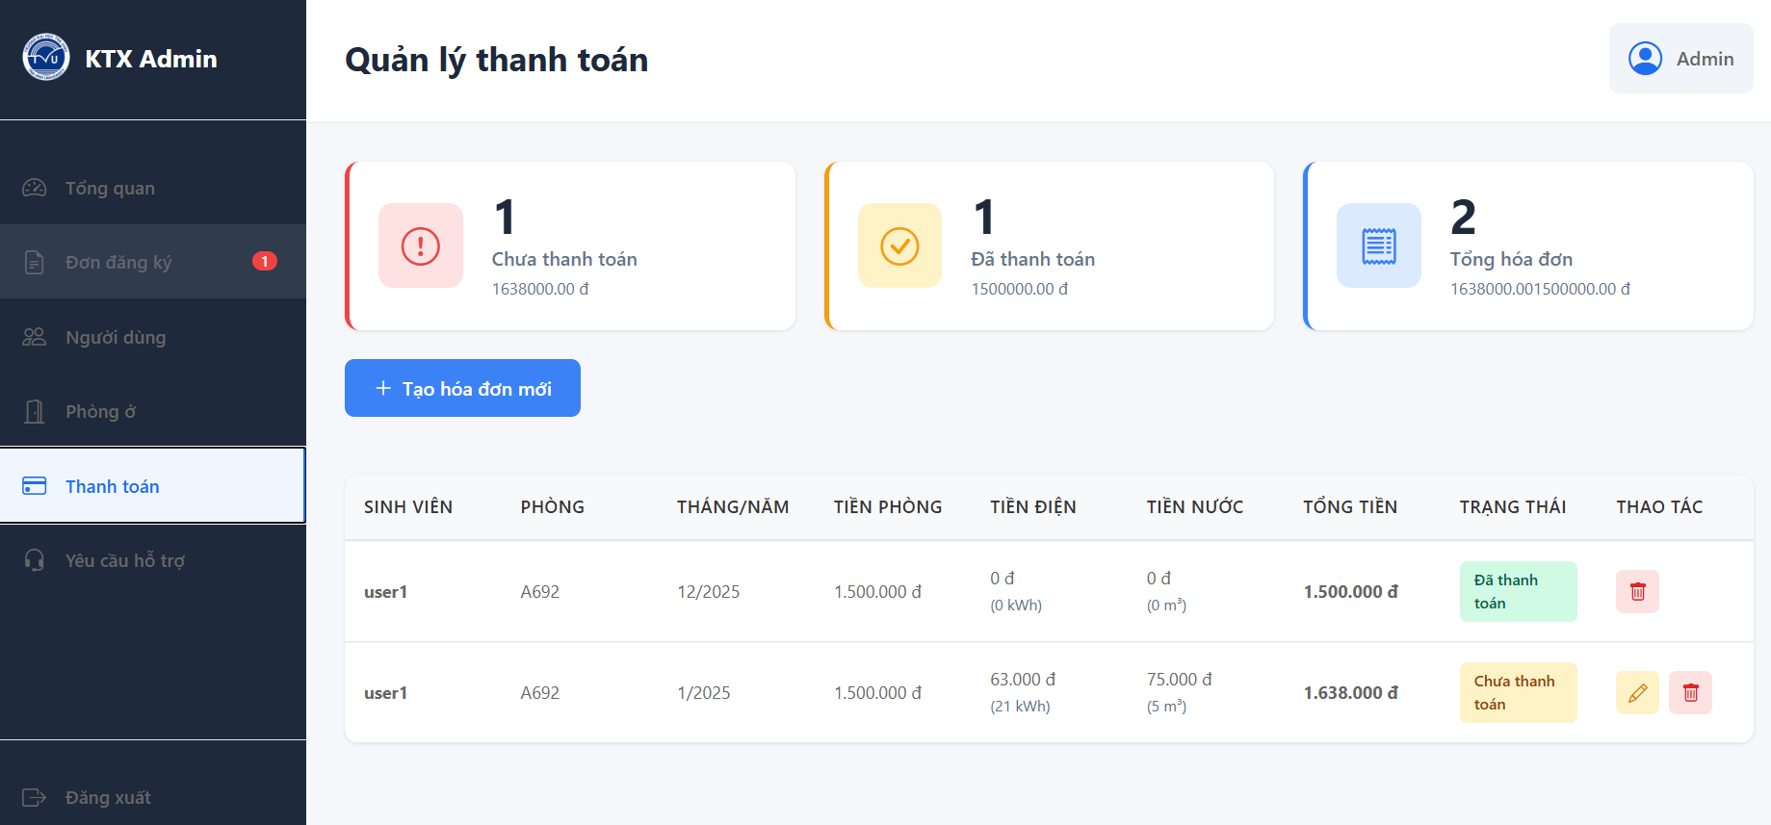
Trà Vinh University
TVU
Một số giao diện chính
Quản trị viên

Slide 13
Hoàn thiện hệ thống quản lý ký túc xá tập trung, số hóa quy trình
Kết quả đạt được
Sinh viên chủ động đăng ký, tra cứu, phản ánh
Ban quản lý giảm tải công việc thủ công, dễ thống kê báo cáo
Chưa tích hợp cổng thanh toán trực tuyến tự động (hiện xác nhận thủ công)
Bảo mật ở mức cơ bản (chưa có 2FA, mã hóa nâng cao)
Hạn chế
Chưa hỗ trợ mobile app riêng

Slide 14
Hướng phát triển
Trà Vinh University
TVU
Dựa trên những hạn chế đã nêu và nhu cầu thực tế của mô hình hướng phát triển tiếp theo của đề tài bao gồm:
Tích hợp cổng thanh toán trực tuyến (Momo, ZaloPay, ngân hàng)
Nâng cao bảo mật: 2FA, mã hóa dữ liệu, HTTPS
Phát triển ứng dụng di động (React Native)

Slide 15
Kết luận
Trà Vinh University
TVU
Sau quá trình nghiên cứu, phân tích yêu cầu, thiết kế và thi công hệ thống, đề tài "Xây dựng Website quản lý phòng Ký túc xá cho sinh viên Trường Đại học Trà Vinh"đã hoàn thành và đạt được những kết quả cụ thể như sau:
Góp phần hiện đại hóa quản lý nội trú, nâng cao trải nghiệm sinh viên
Là nền tảng tốt để phát triển tiếp theo hướng “Đại học thông minh”

Slide 16
Thank you

